Slide 1
Задание 26. Решение учебных задач. Определение энерготрат.
Консультация
по подготовке к ОГЭ по биологии
Учитель биологии МБОУ СШ № 31,
Григорьева Элеонора Степановна

Slide 2
Что должны уметь?
Находить в таблице калорийность блюд, количество белков, жиров, углеводов и правильно суммировать.
Превращать часы в минуты.
Находить количество энергозатрат при раз­лич­ных видах
фи­зи­че­ской активности.
4. Находить процент от числа.
5. Уметь работать с таблицей.
Notes:
Выбрала основные умения, которыми должен обладать выпускник, при выполнении данного задания.

Slide 3
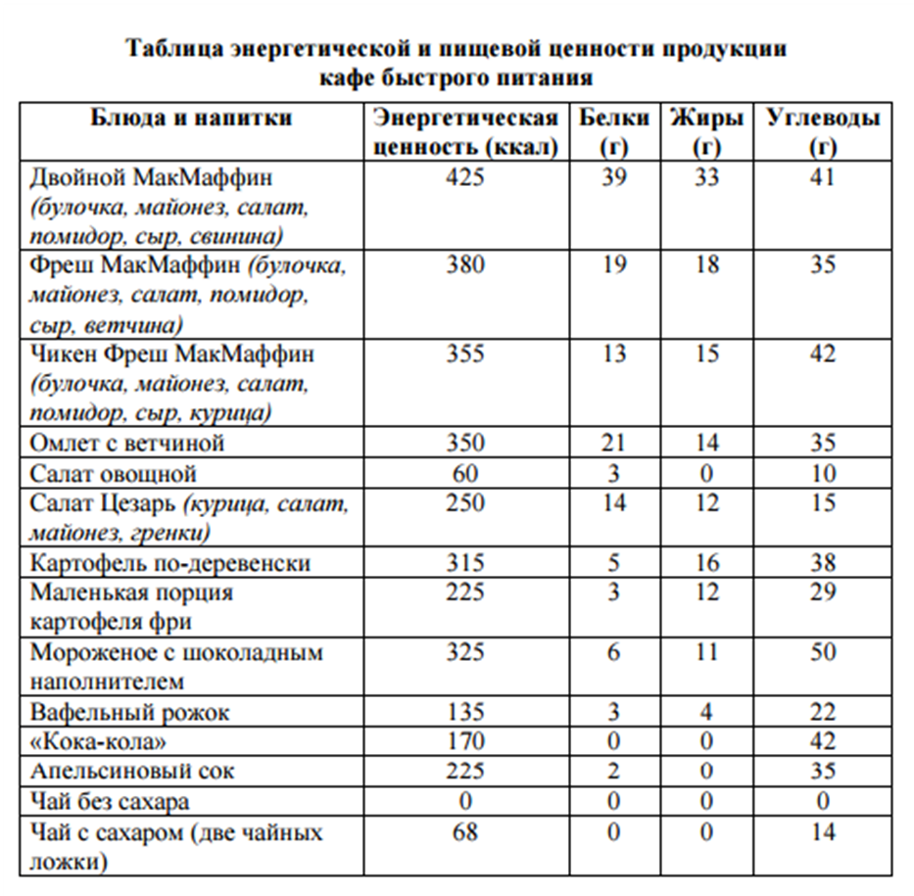
Notes:
Ученик должен понимать и знать какая таблица – с какими вычислениями связана.

Slide 4
Находить в таблице калорийность блюд, количество белков, жиров, углеводов и правильно суммировать.
Задача. Павел решил поужинать в кафе быстрого питания. Он взял Фреш МакМаффин, маленькую порцию картофеля фри и «кока-колу».
Каково количество жиров в ужине Павла?
18+12+0= 30 гр
Notes:
Работая с таблицей легко ответить на 1 вопрос – посчитать количества жиров в блюдах.

Slide 5
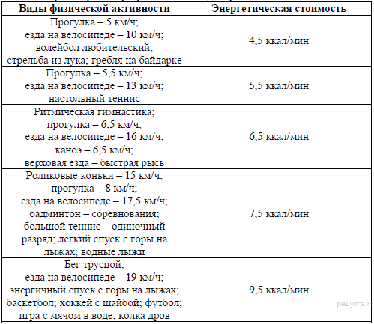
Превратить часы в минуты. Находить количество энергозатрат при раз­лич­ных видах фи­зи­че­ской активности.
Пётр каждый вечер бегает трусцой в течение 1,5 часа.
2) Покроет ли калорийность ужина Петра энергетические затраты на бег?
2) 1,5 х 60 = 90 мин
9,5 х 90 = 855 ккал
Notes:
Фрагмент условия задания и вопроса. Чтобы ответить на вопрос нужно превратить часы в минуты. (допускают ошибки 9 классники)

Slide 6
Нахождение процента от числа. Павел решил поужинать в кафе. Он взял Чикен Фреш МакМаффин, маленькую порцию картофеля фри и «кока-колу». 2) Достаточно ли ккал потребил Павел во время ужина от суточной нормы, если за день с едой он получил 3100 ккал, что соответствует его возрасту?

Slide 7
Математические правила нахождения процента от числа
I способ.
Найти сколько приходится на 1 % , для этого разделить данное число на 100.
Умножить найденное число на данное количество %
3100 : 100= 31 (ккал) – 1 %
31 х 18 = 558 (ккал) – 18%
II способ.
Перевести проценты в десятичную дробь. Для этого разделить количество процентов на 100.
Умножить данное число на эту десятичную дробь.
18% : 100 = 0,18
3100 х 0,18 = 558 ккал

Slide 8
Оформление задания
Задача 1. Пётр каждый вечер бегает трусцой в течение 1,5 часа. За два часа до этого он плотно ужинают. Сегодня Пётр съел 200 г гречневой каши, 60 г сырокопченой колбасы, 50 г сыра, 25 г хлеба и чай с сахаром. Используя данные таблиц 1, и 2 ответьте на следующие вопросы.
1) Какова энергетическая ценность ужина?
2) Покроет ли калорийность ужина Петра энергетические затраты на бег?
3) Какие вещества являются наиболее энергетически ценными?

Slide 9
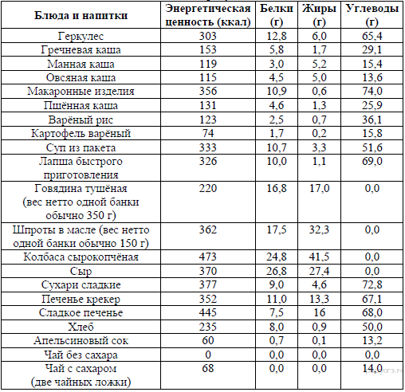
Ответ:
Задание 26.
1) 200г гречневая каша – 153х2=306ккал
60г сырокопченой колбасы – 473х0,6= 283,8 ккал
50г сыра – 370х0,5=185 ккал
25г хлеба - 235х0,25=58,75 ккал
чай с сахаром – 68 ккал
306+283,8+185+58,75 +68= 901,55 ккал
Энергетическая ценность ужина составляет 901,55 ккал.
2) 1,5 х 60 = 90 мин
9,5 х 90 = 855 ккал
901,55 – 855 = 46,55ккал
Да, покроет. Калорийность ужина Петра больше энергозатрат на 46,55 ккал.

Slide 10
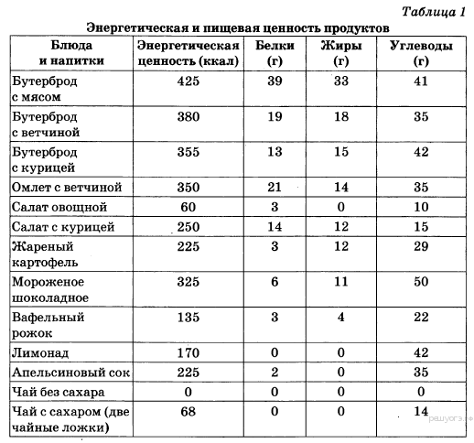
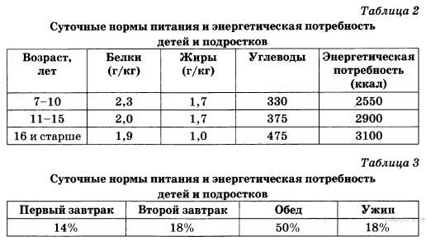
Задача 2. Наталья съела на второй завтрак омлет с ветчиной и чай с сахаром.
1) Какова энергетическая ценность завтрака?
2) Соответствует ли энергетическая ценность завтрака Натальи нормам для 15-летнего подростка, если за весь день с 4 приёмами пиши она получила 2900 ккал?
Ответ:
Омлет с ветчиной – 350 ккал
Чай с сахаром – 68 ккал
418 ккал
Энергетическая ценность второго завтрака – 418 ккал.
2) 2900 х 0,18 = 522 ккал
Нет, не соответствует. Так как второй завтрак Натальи должен содержать 522 ккал, а энергетическая ценность второго завтрака составляет 416 ккал, это ниже нормы.

Slide 11
Ответ: 1) 2900 х 0,18 = 522 ккал. Рекомендуемая калорийность ужина Николая 522 ккал. 2) 2 г/кг х 56 кг = 112 г. Суточная потребность Николая в белках равна 112 г.
Тринадцатилетний Николай вместе со своими родителями вечером посетил кафе быстрого питания. Масса тела Николая составляет 56 кг.
1) Какова рекомендуемая калорийность ужина Николая с учётом того, что подросток питается 4 раза в день?
2) Какова суточная потребность Николая в белках?
3) Чем определяется энергетическая ценность продуктов?
Возраст, лет | Белки, г/кг | Жиры г/кг | Углеводы, г | Энергетическая потребность,ккал
7–10 | 2,3 | 1,7 | 330 | 2550
11–15 | 2,0 | 1,7 | 375 | 2900
Старше 16 | 1,9 | 1,0 | 475 | 3100
Первый завтрак | Второй завтрак | Обед | Ужин
14% | 18% | 50% | 18%

Slide 12
Задача 4.

Slide 15
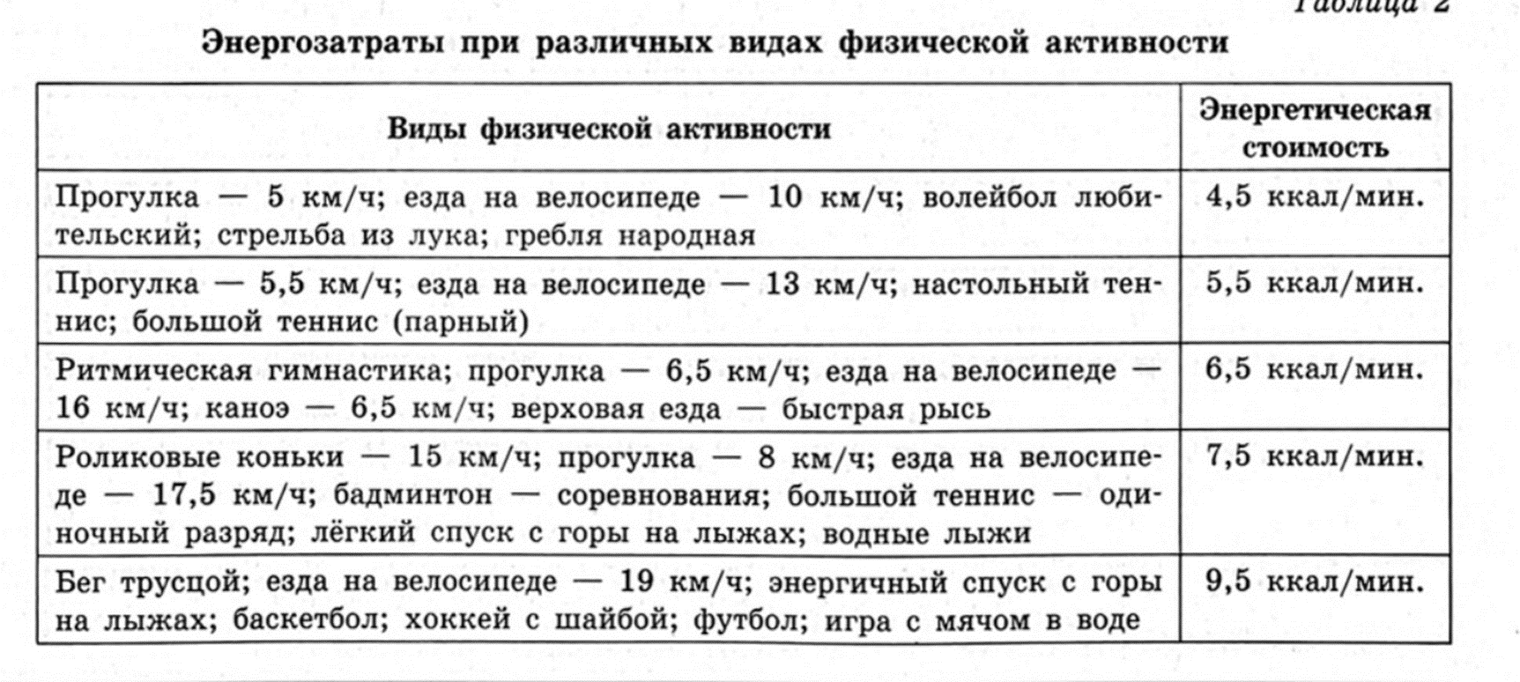
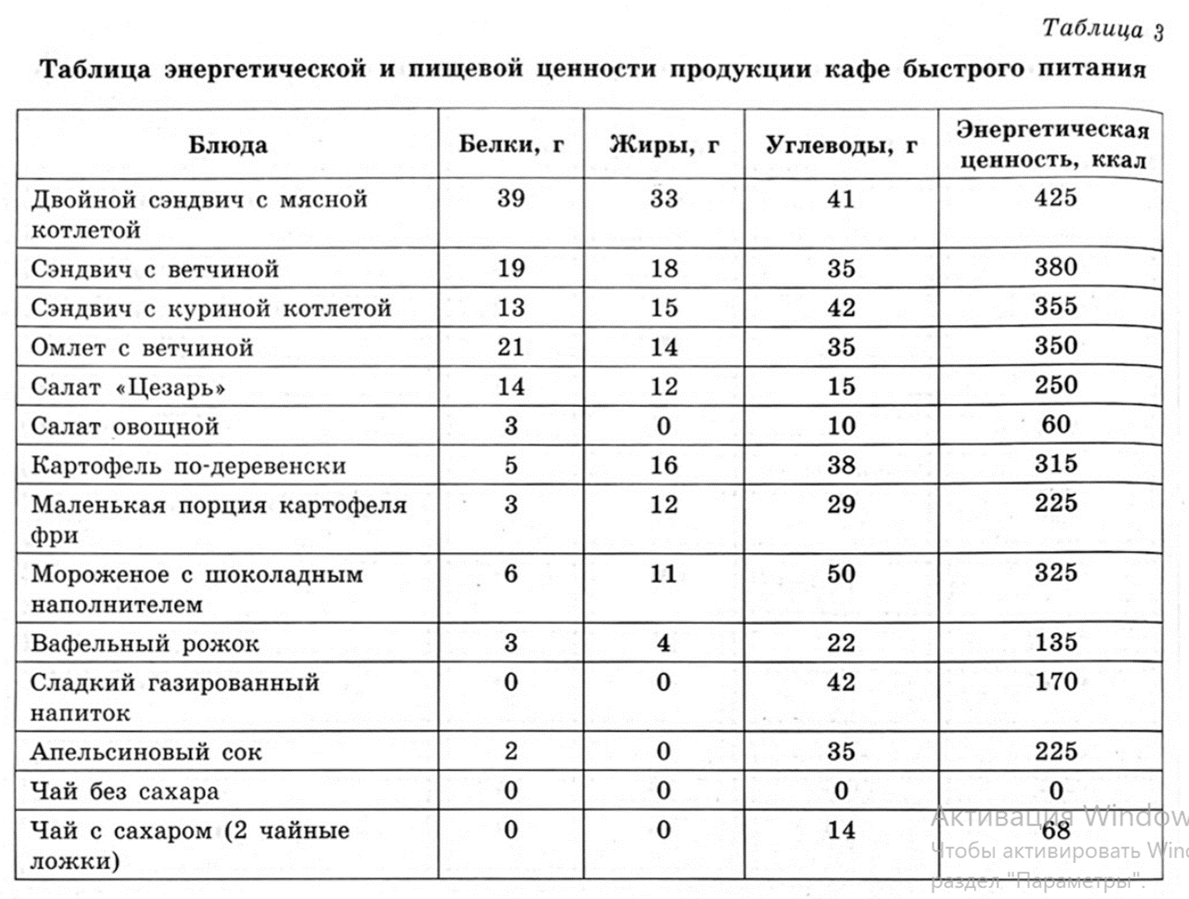
Черновик
7,5 х 120 = 900 ккал
- Двойной сэндвич с мясной котлетой - 425 ккал (39г)
- чай без сахара – 0 ккал (0г)
- салат «Цезарь» - 250 ккал (14г)
- мал. порц. карт. фри – 225 ккал (3г)
425+0+250+225 = 900ккал (калорийность обеда)
Белки – 39+0+14+3 = 56 гр

Slide 16
Оформление ответа
26. 1) Энергозатраты двухчасового катания составляет (7,5ккал/мин х 120 мин) - 900 ккал
2) Меню:
- Двойной сэндвич с мясной котлетой – 425 ккал (39г)
- чай без сахара – 0 ккал (0г)
- салат «Цезарь» - 250 ккал (14г)
- маленькая порция картофеля фри – 225 ккал (3г)
Калорийность обеда составляет (425+0+250+225) - 900ккал, что не превышает энергозатрат.
Количество белков – 39+0+14+3 = 56 гр.

Slide 17
Спасибо за внимание

